Slide 1

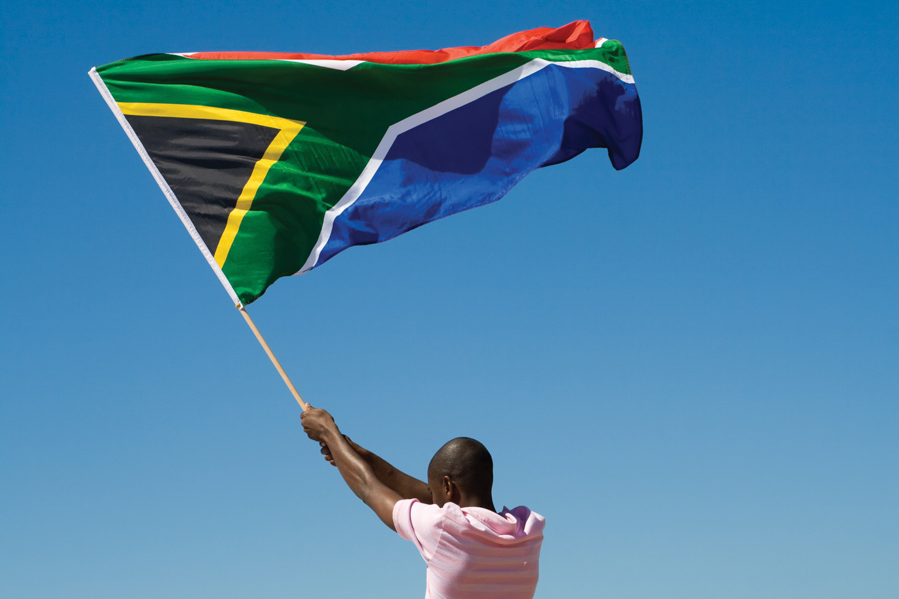

Experiência com o programa Women Leadership Academy (WLA) da AFROSAI

Slide 2








Resumo
Por que as ISCs existem?
Aprendizados-chave sobre o Women Leadership Academy
Encontrando a Minha Voz
Cultivando a sua voz para colher resultados
O caminho à frente

Slide 3




Defensores da Responsabilização Pública
“As ISCs da África compartilham um propósito comum: aumentar a responsabilização, a transparência, e a boa governança no setor público. Cada ISC expressa sua visão ou sua missão de forma diferente, mas o mandato inerente a elas é o mesmo — e esse é o propósito que nos une.
Mandato: Controle e relatórios sobre o uso dos recursos públicos por todas as entidades financiadas com dinheiro do governo (Constituição, Art. 229).
ISC do Quênia
Missão: Realizar auditorias de qualidade oportunas para promover a transparência e a accountability na gestão dos recursos públicos.
ISC de Zâmbia
Visão: Ser reconhecida como ISC relevante, aumentando a responsabilização no setor público. Missão: Fortalecer a democracia, permitindo controle, accountability e governança por meio de auditorias, elevando assim a confiança pública.
ISC da África do Sul
ISC de Camarões
Missão: Auditar e fiscalizar as finanças públicas, promover a transparência, penalizar a má administração, e prevenir a corrupção nas instituições governamentais.

Slide 4

Aprendizados-chave sobre o Women Leadership Academy
Aprendizados-Chave – Inclusão de Gênero
Compreender dinâmicas de gênero nas instituições
A importância de criar ambientes inclusivos
Ampliar a voz feminina em espaços onde estão sub-representadas
Conduzir as ISCs a uma liderança mais equilibrada
Aprendizados-Chave – Papéis de Gênero
Como as expectativas sociais moldam as aspirações femininas
Desafiar estereótipos tradicionais em liderança
Acolher a diversidade em papéis e contribuições
Redefinir o sucesso para mulheres líderes
Aprendizados-Chave – Liderança e Planejamento Estratégico
Liderança com visão e clareza
Pensar além da expertise técnica para o impacto institucional
Construir estratégias inclusivas, práticas e com visão de futuro
Alinhar a liderança com o mandato das ISCs e as expectativas dos cidadão

Slide 5
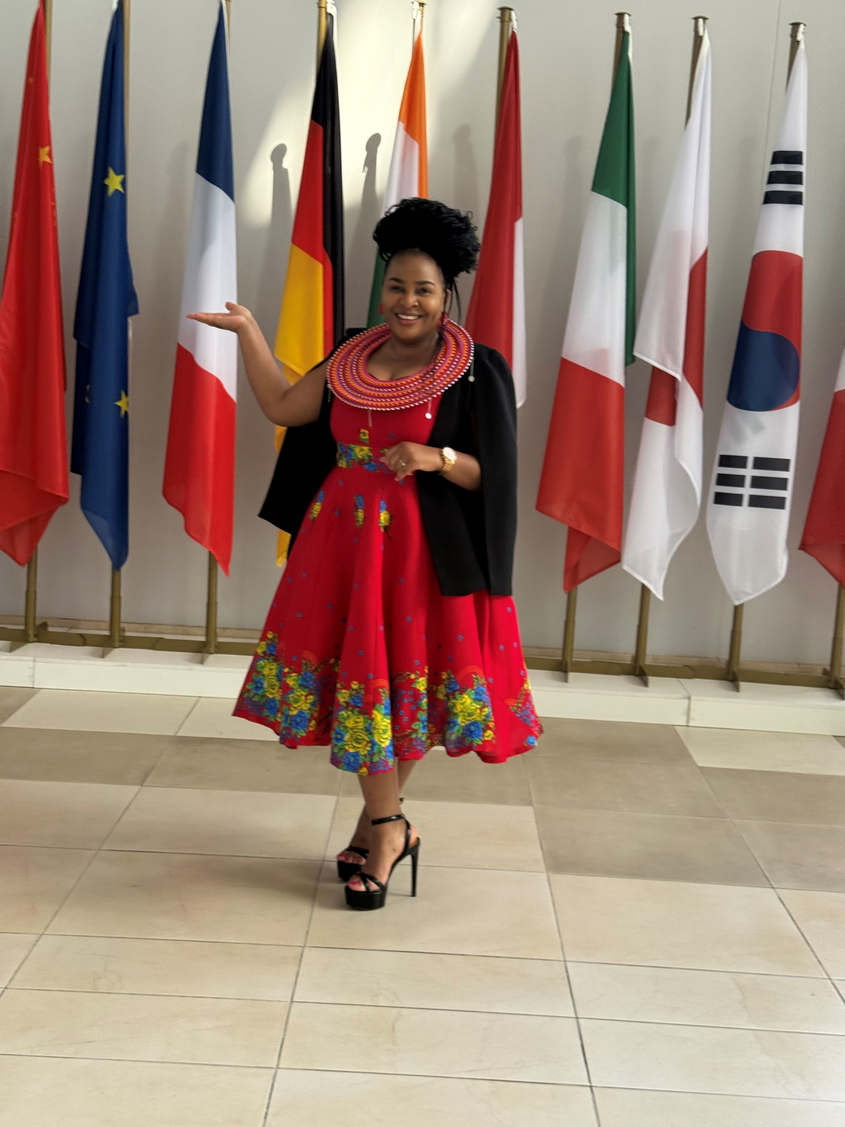

Encontrando a Minha Voz
Antes de poder ser ouvida, eu precisei me escutar
Aprendi que a voz de uma mulher vem primeiro de dentro.
Eu precisava escutar, reconhecer e abraçar a voz dentro de mim antes que outros a pudessem ouvir.
Precisei aprender a me ouvir - para confiar nos meus instintos, meus pensamentos, e minhas convicções.
Antes de poder reivindicar seu lugar à mesa, você deve se familiarizar com a sua própria voz.
Não podemos esperar que outros valorizem uma voz que nós mesmos não aprendemos a reconhecer.
Preparando minha voz com força e razão
Para ser ouvida, tive também que me tornar uma voz de razão.
Eu precisava me equipar com conhecimento, aprender novas coisas, e deixar velho hábitos que não me levariam ao meu destino.
Eu tinha que me preparar para uma nova etapa de liderança e influência.
Uma voz tem peso quando está informada, preparada e baseada em princípios.

Slide 6
Cultivando a sua voz para colher resultados!
Mantenha ela à luz
Cultive-a com convicção
Cerque-se de mentores, aliados e influências positivas.
Lembre-se diariamente que sua voz é importante.
Deixe suas raízes irem fundo
Com base em valores, integridade e propósito.
Alimente-a com conhecimento
A aprendizagem contínua lhe prepara para se manter firme.
Cresça em sua própria vocação
Abrace a líder única que você será.
Corte velhos hábitos
Esqueça padrões e pensamentos que limitam seu crescimento.
Colha frutos para nutrir outros
Liderança não é só sobre seu crescimento, mas também sobre aprimoramento alheio.

Slide 7

O caminho à frente….
“A normas sociais podem nos retardar, mas não podem definir nosso destino. Quando nos conhecemos, nos preparamos com propósito, e lideramos com coragem, transcendemos as barreiras — não só por nós, e sim para as gerações que seguirem.”
Normas e Barreiras Sociais
Chamada para a Ação
Expectativas tradicionais versus aspirações profissionais
Normas que limitaram o caminho de mulheres na liderança
A coragem de se redefinir e inspirar outras pessoas
Construindo um movimento coletivo para a mudança
Acredite em sua voz e use-a
Contribua com excelência para o mandato da sua ISC
Apoie e oriente outras mulheres
Juntas, formamos instituições e sociedades mais fortes

Slide 8
Perguntas???????????????

